Slide 1
Unicef Hrvatska Pučko otvoreno učilište „Korak po korak“, Zagreb i Osnovna škola Hugo Badalić, Slavonski Brod
Naš osobni i profesionalni razvoj vezan uz projekt KRENIMO ZAJEDNO

Slide 2
OŠ Hugo Badalić, Slavonski Brod
776 učenika (443 PŠ – 215 Roma)
2015/2016 - 1 učenik pohađao vrtićki program od 28 učenika romske nacionalne manjine upisanih u 1. razred
Svake godine sve veći broj učenika završava osmi razred

Slide 3
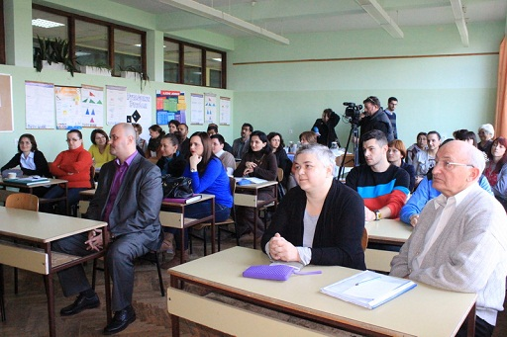
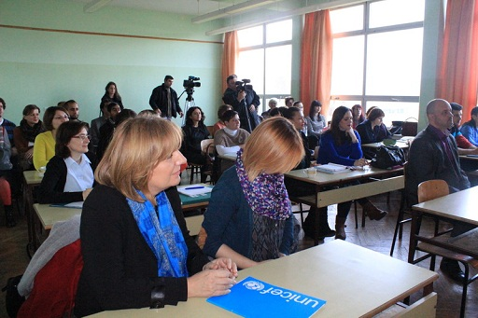
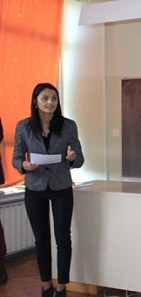
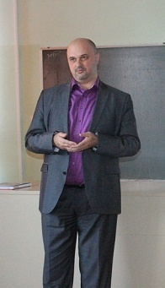
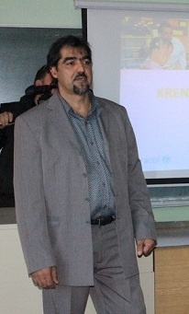
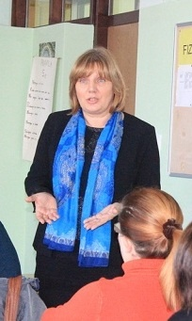
SLAVONSKI BROD, 26.11.2014. – PREDSTAVLJANJE PROJEKTA

Slide 4
Projekt je usmjeren na pomaganje romskoj djeci i djeci slabijeg imovinskog statusa pri polasku u osnovnu školu.
Program predstavlja zajednički trud Pučkog otvorenog učilišta „Korak po korak", ureda UNICEF-a za Hrvatsku i svih ključnih dionika (škole, vrtića, lokalne vlasti i centra za socijalnu skrb) s područja našeg grada kako bi se romskoj djeci i djeci slabijeg imovinskog statusa omogućili što povoljniji uvjeti pri polasku u školu.
Tri zaštitna faktora koja najviše utječu na obrazovna postignuća djece su: suradnja roditelja i škole, poticajno okruženje i spremnost zajednice za davanje podrške.
Program „Krenimo zajedno" utjecat će na sva tri faktora i tako omogućiti romskoj djeci i djeci slabijeg imovinskog statusa da se lakše uključe u školski program.
Suradnja roditelja i škole bila je potaknuta kroz niz radionica za učitelje kojima smo se osnažili za prepoznavanje stereotipa i predrasuda te uvažavanje različitosti, poučavanje hrvatskog kao drugog jezika i o različitim načinima kako kvalitetnije surađivati s obiteljima.

Slide 5
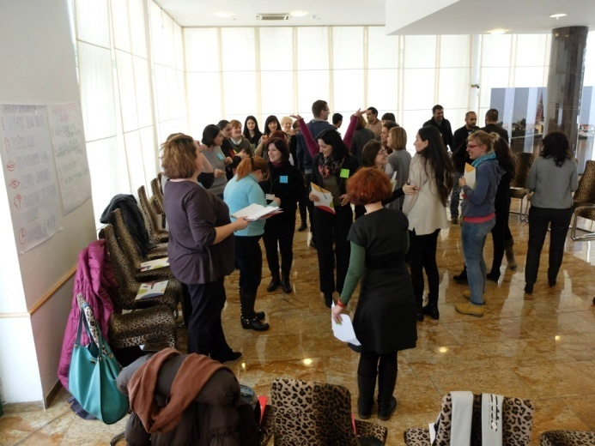
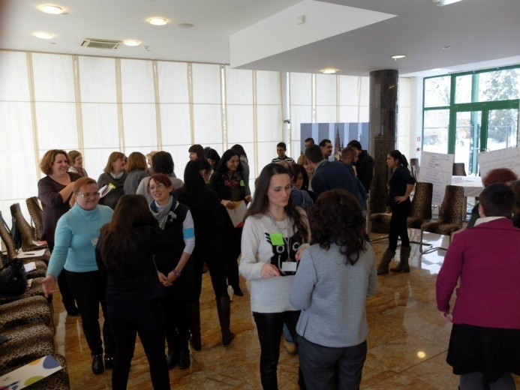
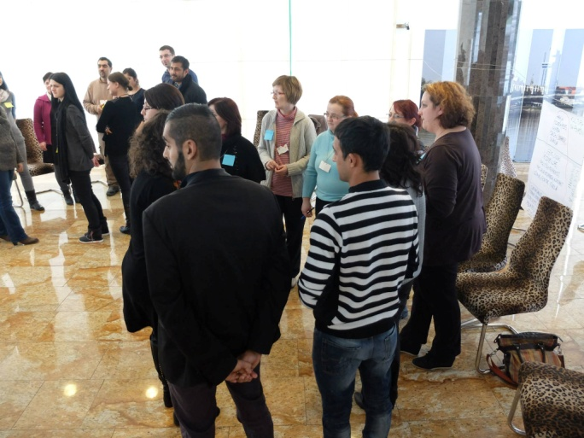
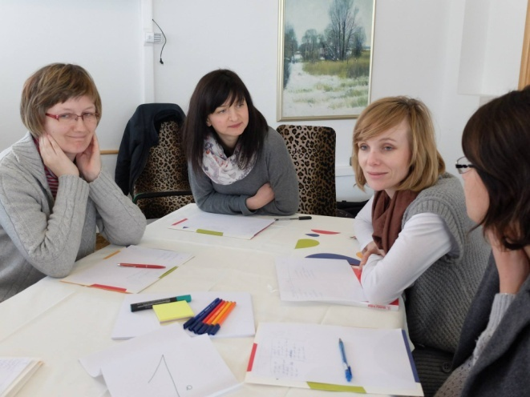
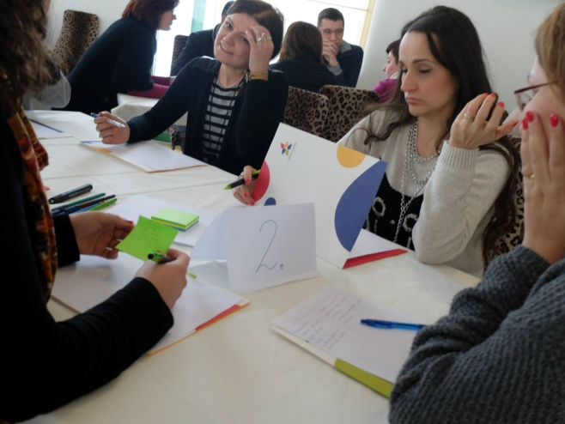
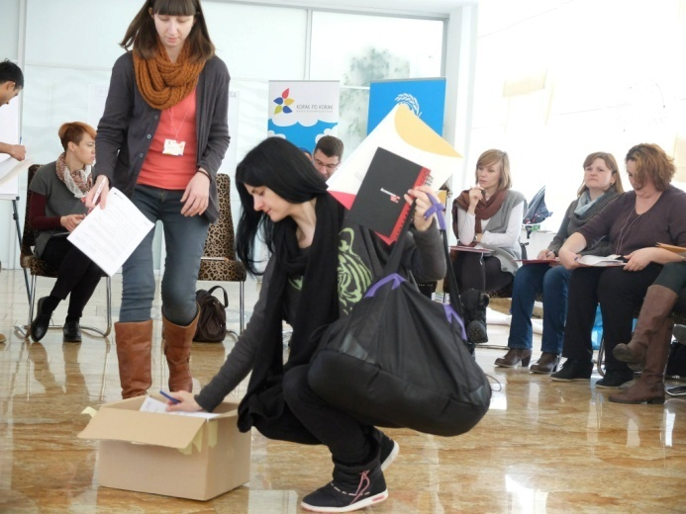
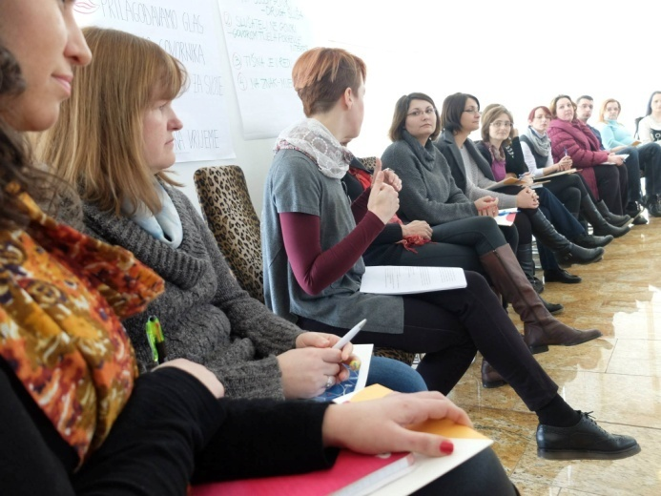
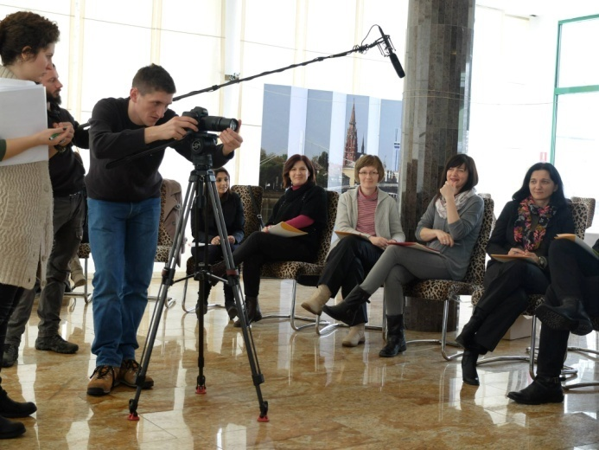
Ako želiš promijeniti svijet, počni od sebe! Tako smo i mi krenuli…

Slide 6
OSIJEK, 7. i 8. veljače 2015. – Živjeti različitosti – obrazovanje za društvenu pravdu
Identitet i kultura
Tri kulture
Etiketiranje
Domene funkcioniranja i ljudska priroda; Što je opresija
Kako se boriti protiv diskriminacije i opresije.

Slide 7
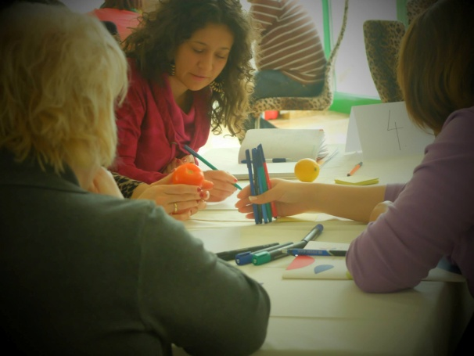
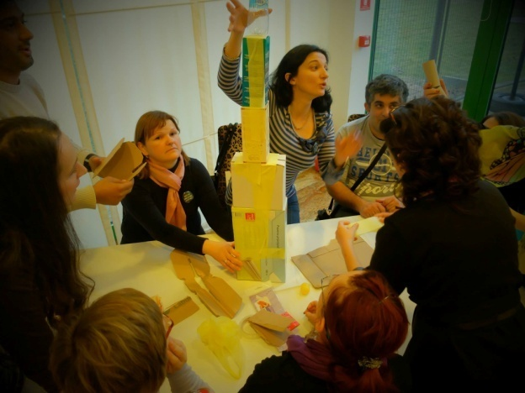
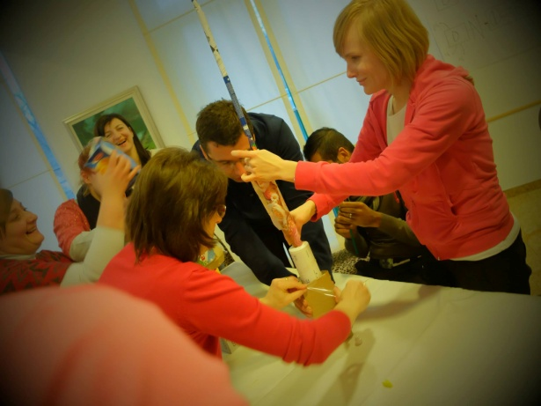
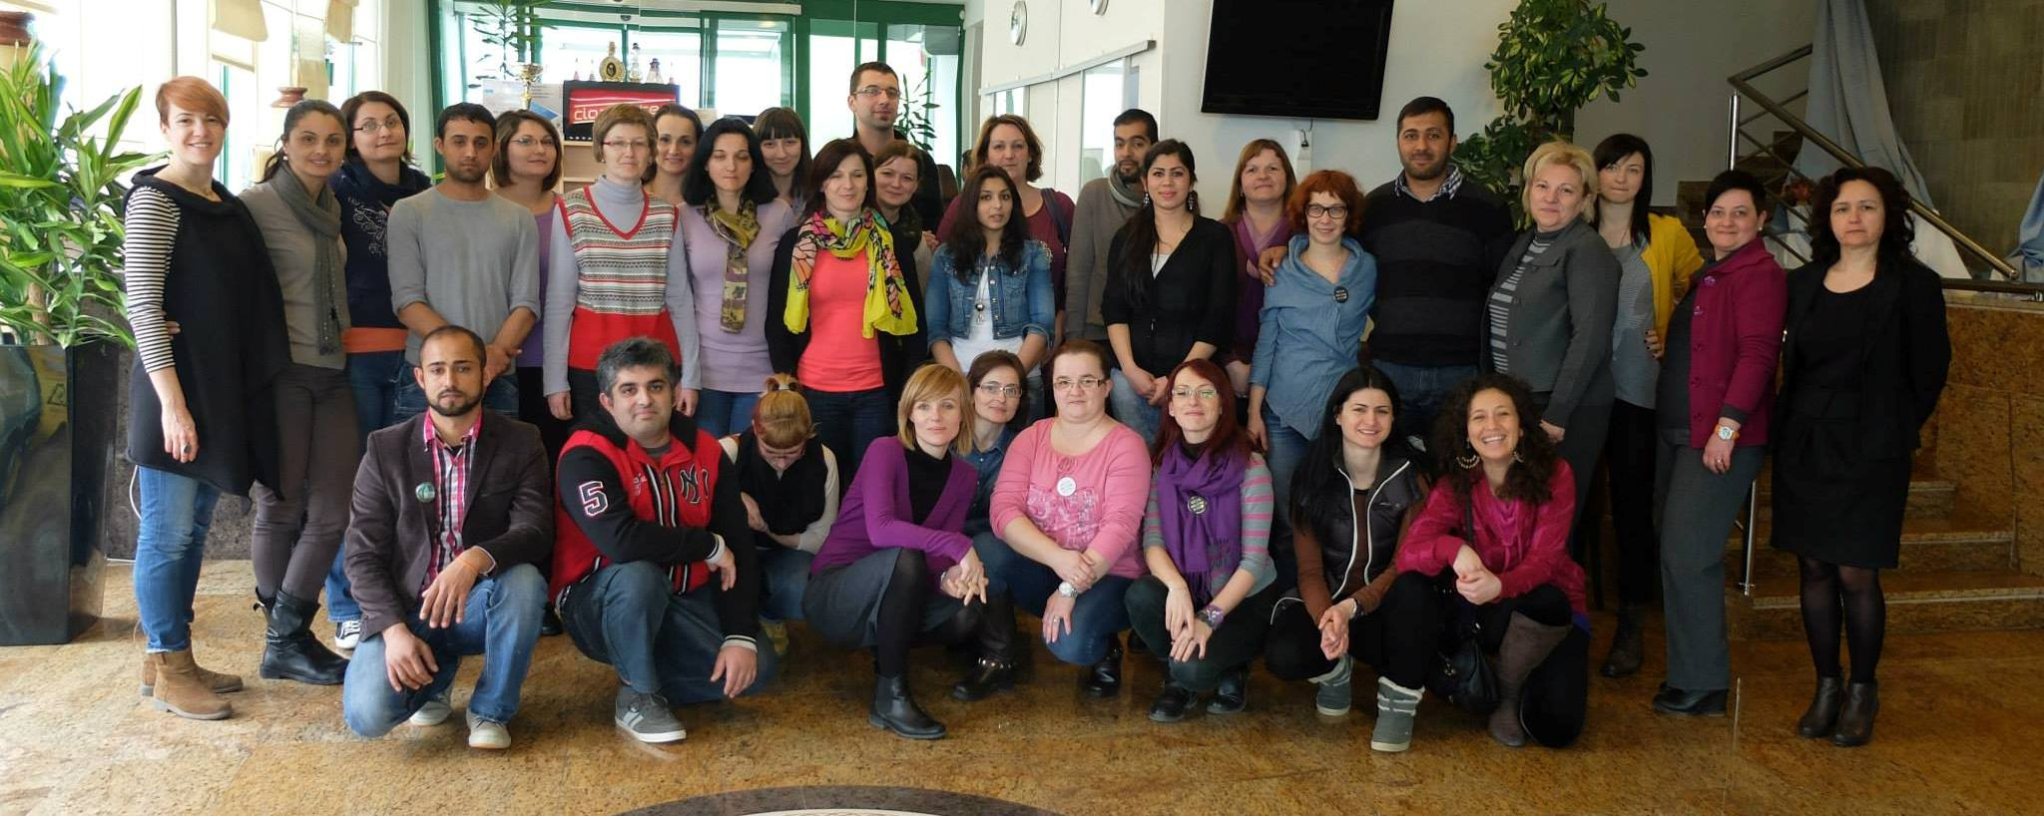
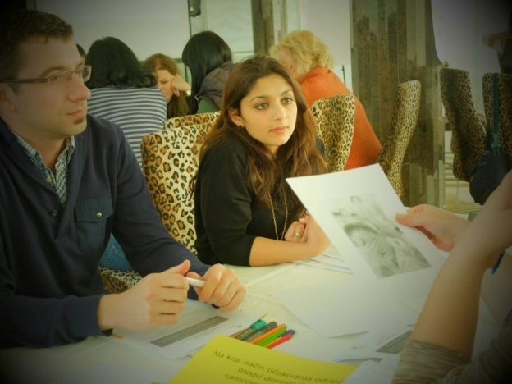
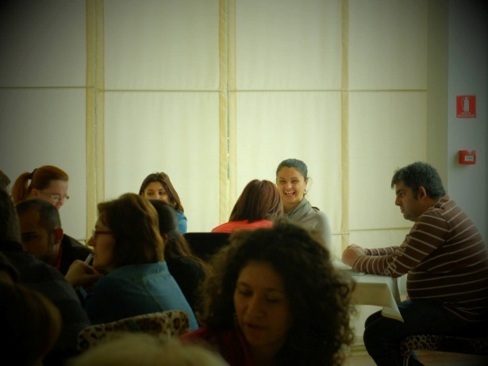
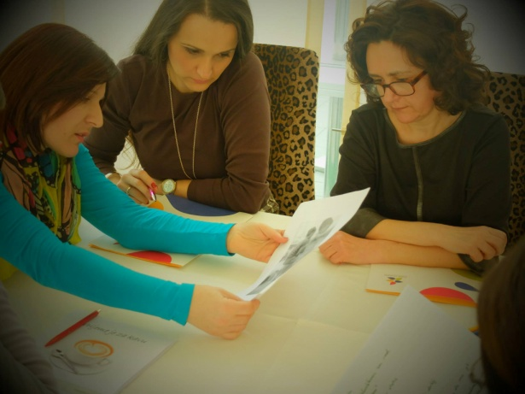
OSIJEK, 21. i 22. veljače 2015. – Živjeti različitosti – obrazovanje za društvenu pravdu

Slide 8
Hoću, mogu, mijenjam!
DIE model
Životne karte
Igra građenja
Bennetova teorija interkulturalne osjetljivosti
Igra varanja
Limunija; Jezik prihvatljive akcije

Slide 9
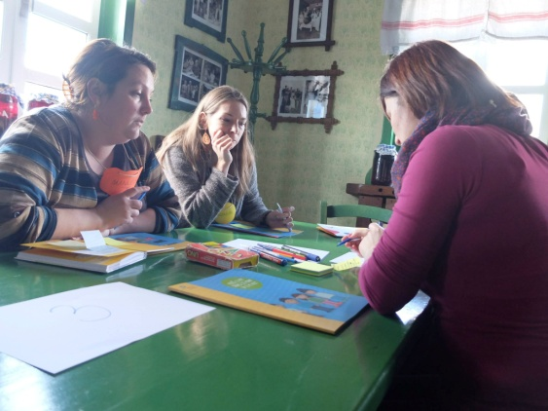
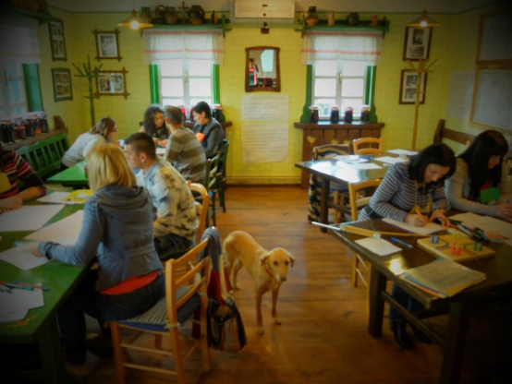
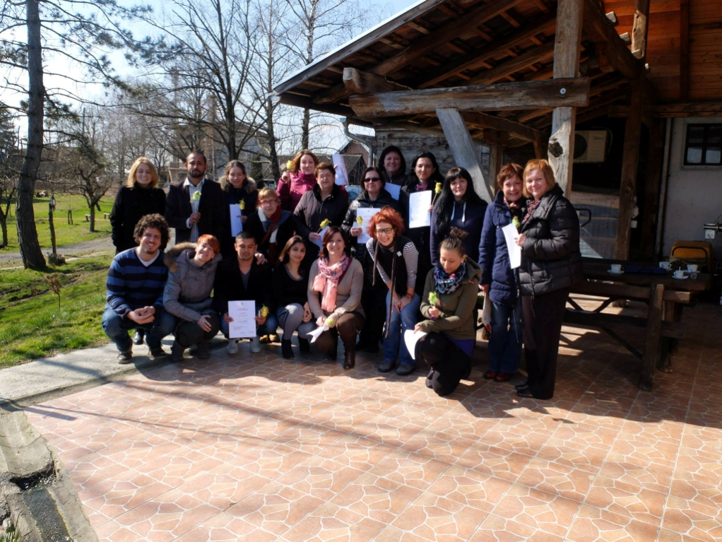
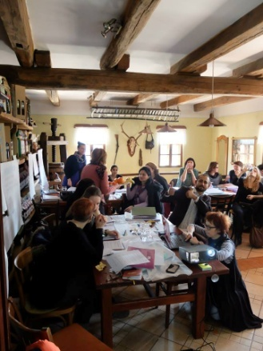
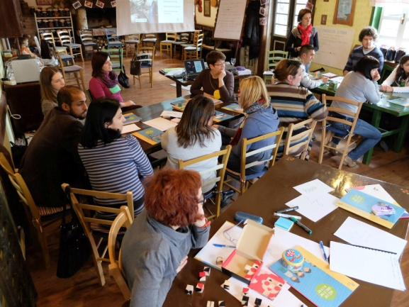
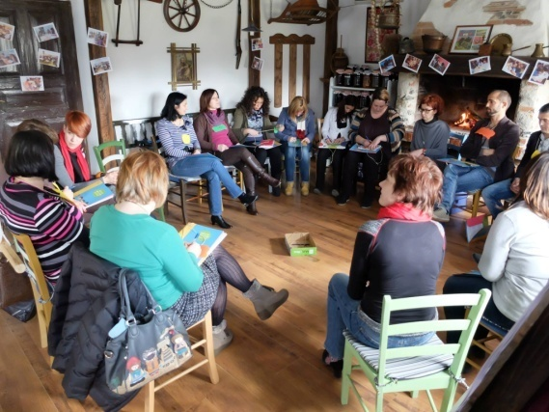
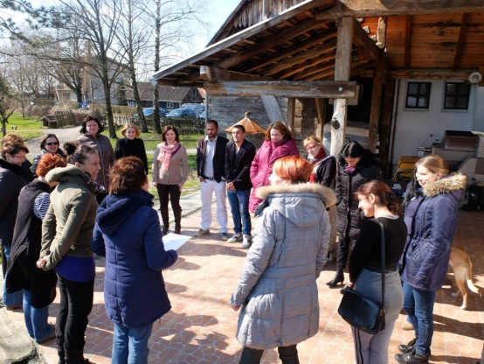
ŠUMEĆANI, 6.,7. i 8. ožujka 2015. – za voditelje radionica Poticajno roditeljstvo

Slide 10
Edukacija je sudionike osnažila za uspješno provođenje radionica „Poticajno roditeljstvo“ za roditelje i djecu
Sudionici su naučili kako voditi radionice uz primjenu za to predviđenih materijala

Slide 11
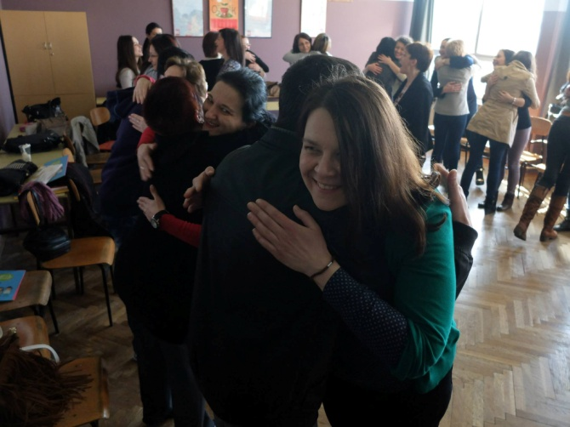
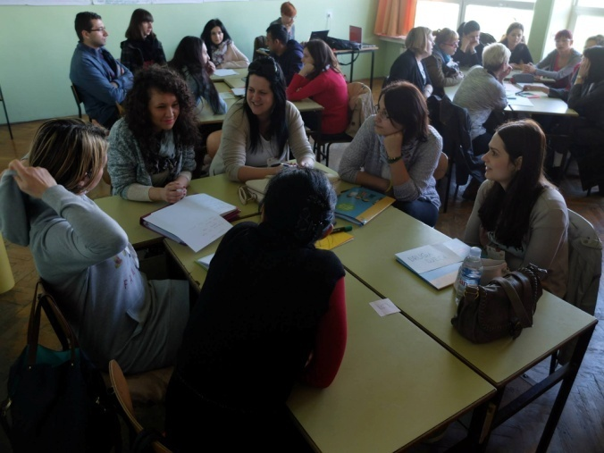
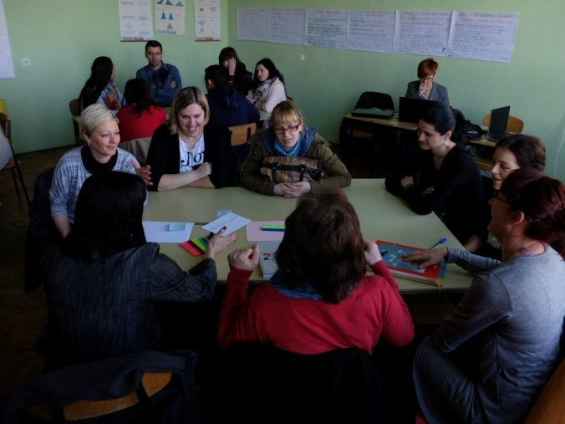
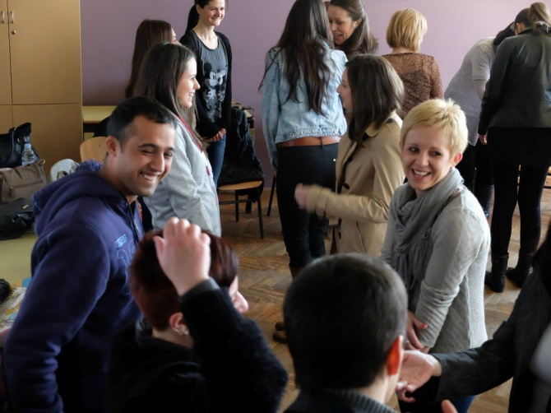
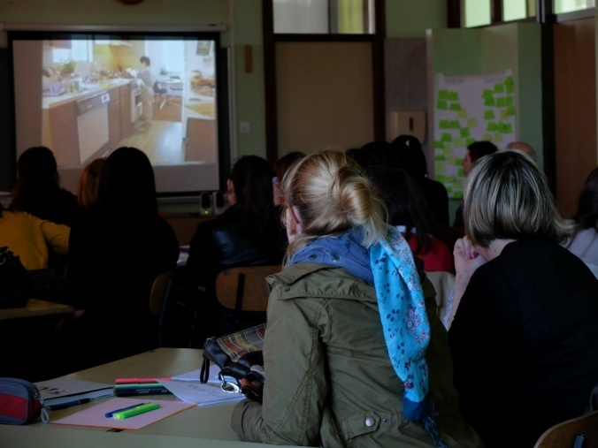
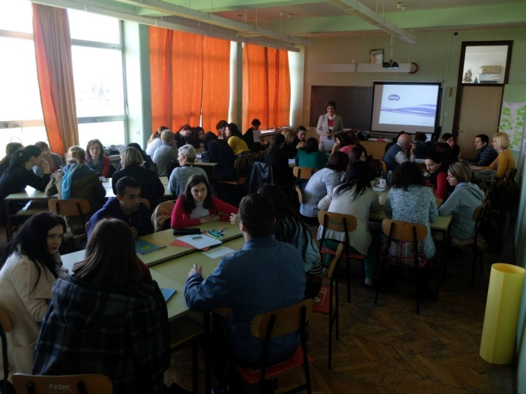
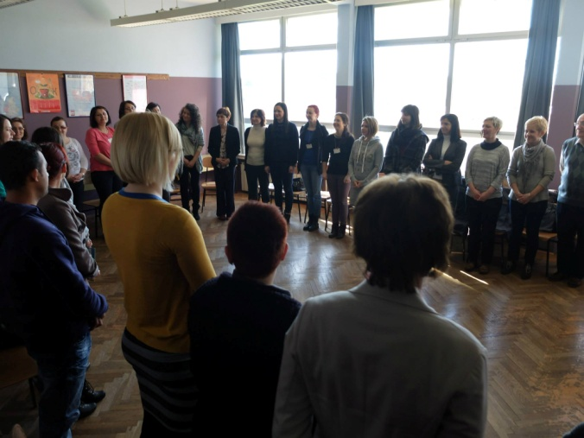
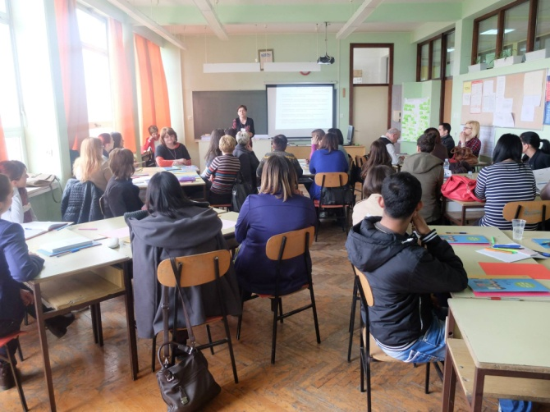
SLAVONSKI BROD, 30. i 31. ožujka 2015. – Partnerstvo s obitelji

Slide 12
Unaprijedili smo svoje odnose s roditeljima kroz različite aktivnosti
što je partnerstvo s obitelji
redefiniranje učiteljske i roditeljske pozicije
komunikacija s obiteljima
različiti oblici uključivanja roditelja
prepreke partnerstvu s obiteljima i kako ih savladati
određivanje ciljeva i stvaranje akcijskog plana unapređenja suradnje s obiteljima

Slide 13
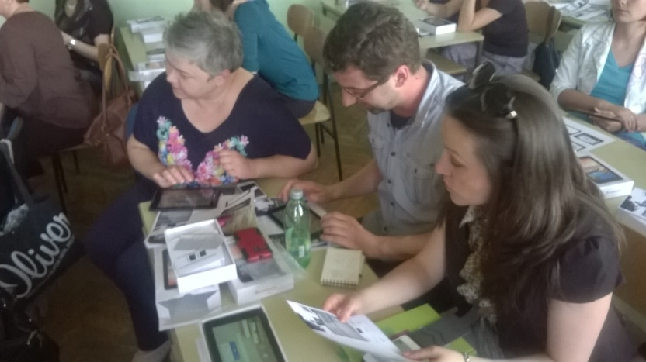
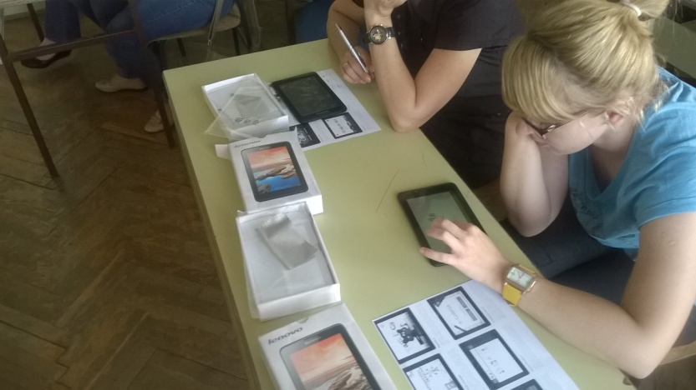
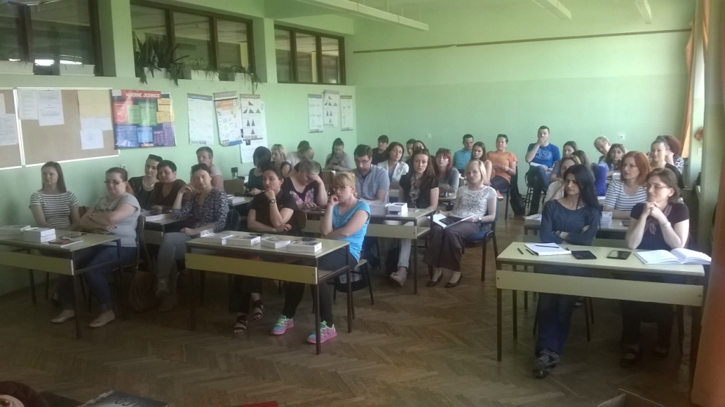
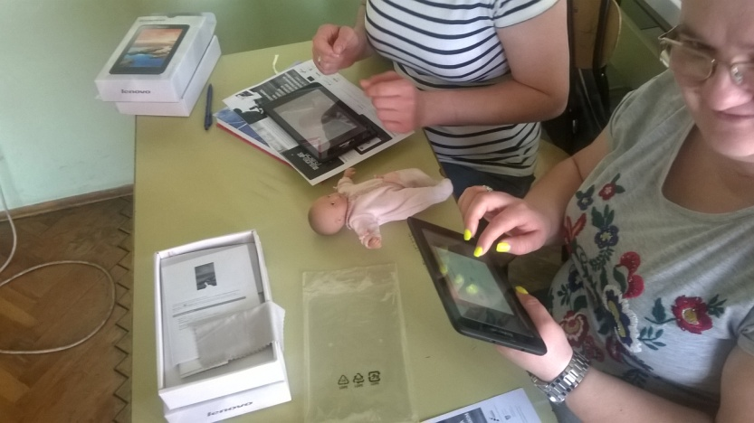
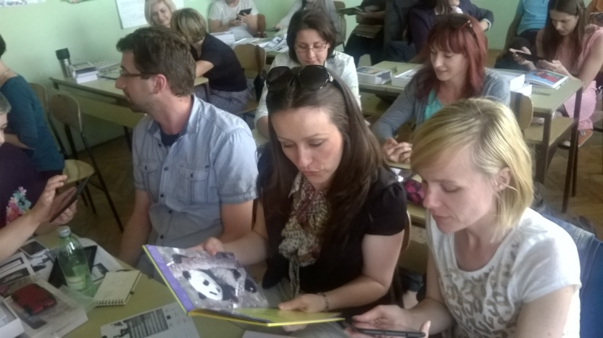
SLAVONSKI BROD, 18. svibnja 2015. – Uloga računalne tehnologije u obrazovanju predškolske i školske djece

Slide 14
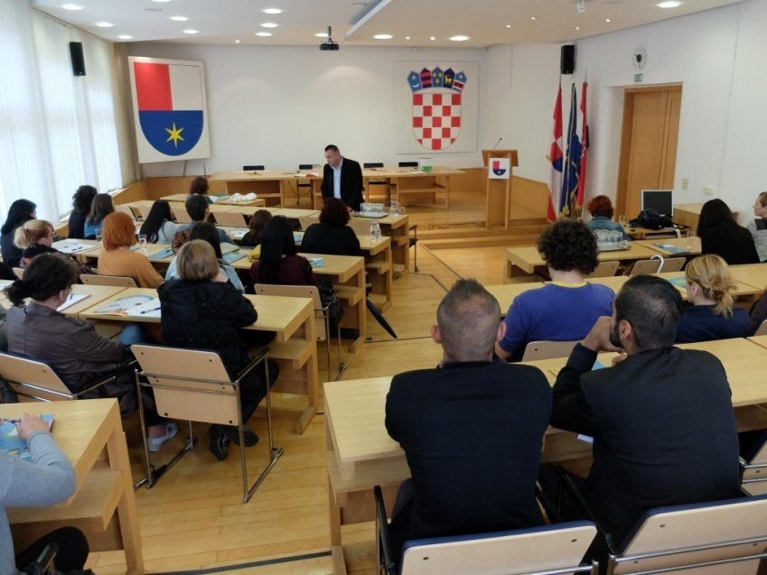
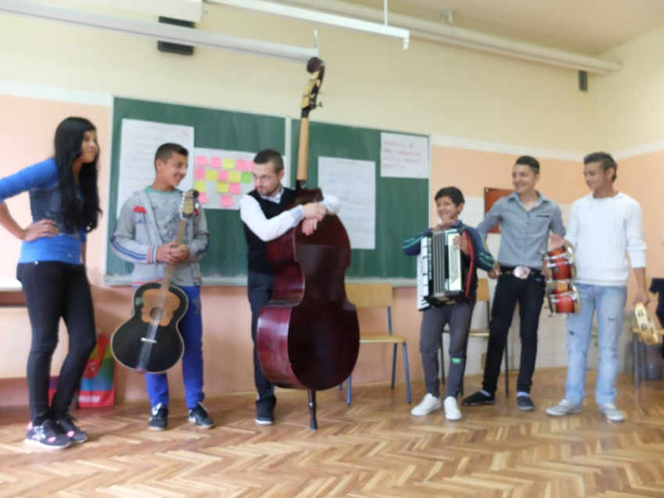
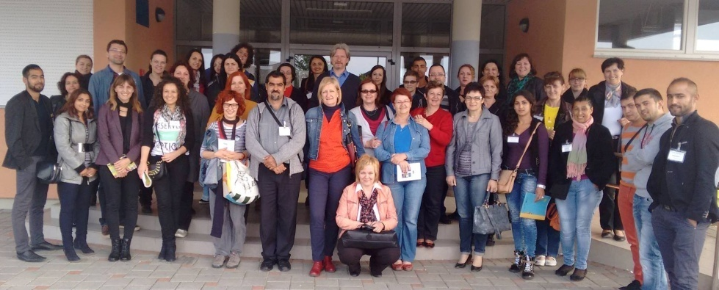
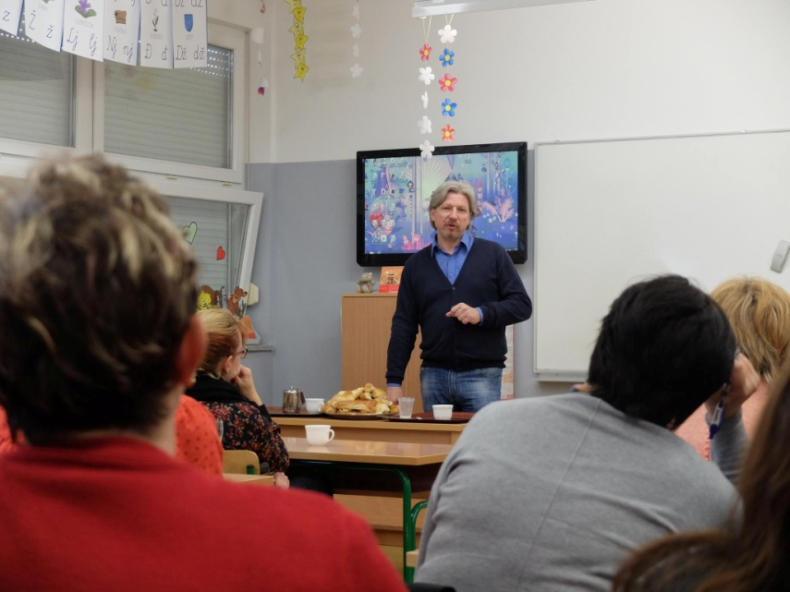
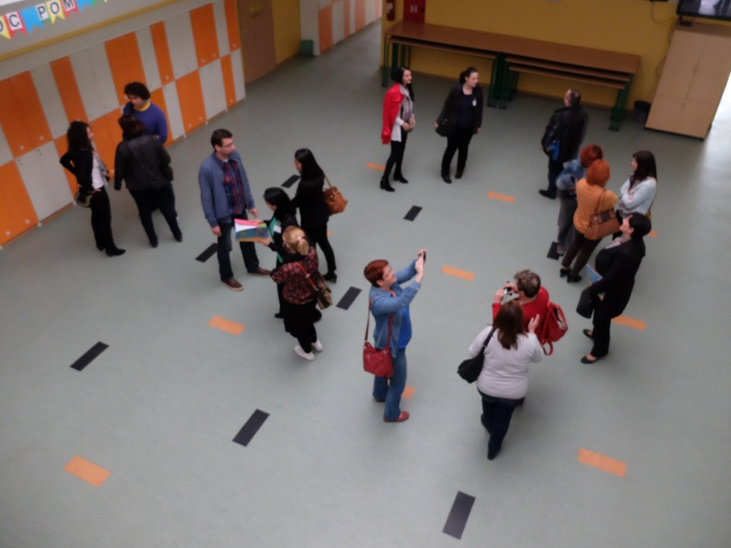
MEĐIMURJE, 26. svibnja 2015. – Studijsko putovanje

Slide 15
Posjet uredu Međimurske županije, Upravnom odjelu za društvene djelatnosti, pročelniku Branku Sušecu | razgovor o mogućnostima djelovanja lokalnih samopuprava u osiguravanju kvalitetnog odoga i obrazovanja za romsku djecu.
Osnovna škola Ivana Novaka, Macinec | obilazak škole prisustvovanje na radionici za roditelje djece predškolske dobi razgovor s roditeljima, voditeljima radionica Vesnom Perhoč i Simonom Borko koje već četvrtu godinu održavaju radionice i ravnateljicom Boženom Dogša
OŠ Orehovica, Orehovica | obilazak škole i predškole koja je organizirana u školi upoznavanje školskih aktivnosti koje su organizirane u sklopu i uz potporu europskih projekata kojih je škola bila ili nositelj ili u kojima je bila partner

Slide 16
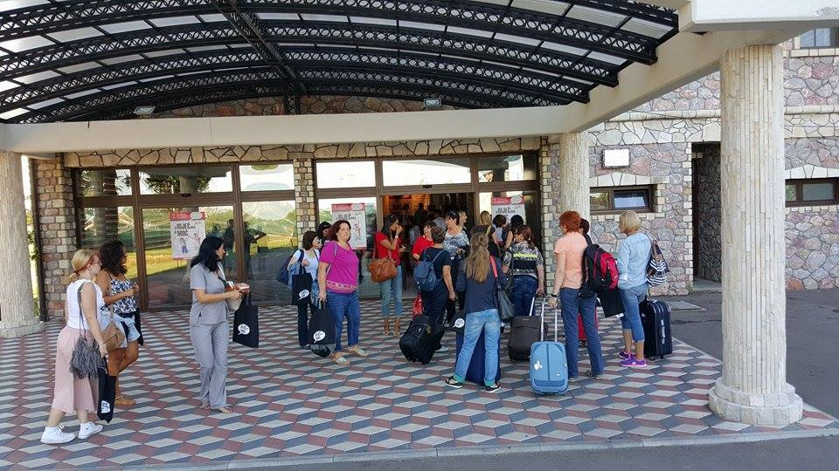
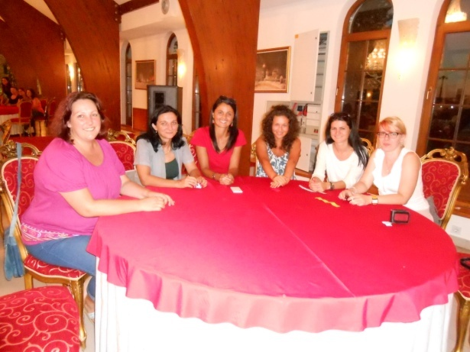
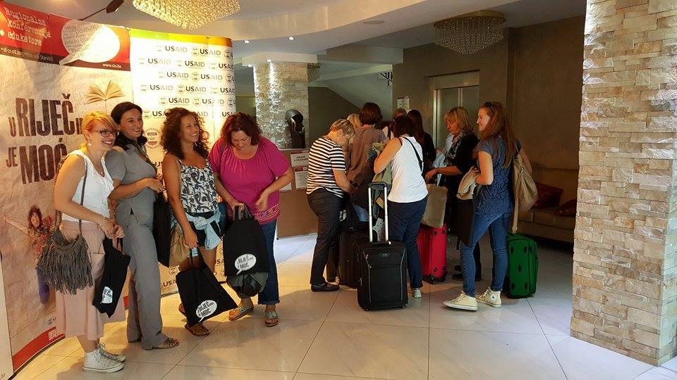
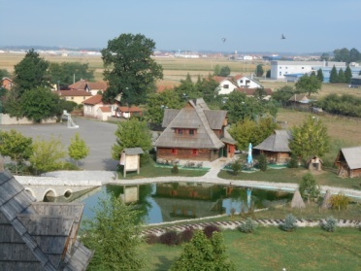
BIJELJINA, 18. – 21. kolovoz 2015. – 7. Regionalna konferencija edukatora/ica

Slide 17
SLAVONSKI BROD, 27. i 28. kolovoza 2015. – Stvaranje interkulturalnog okruženja i poučavanje djece kojoj hrvatski nije prvi jezik

Slide 18
Potičemo učenje i različitosti…
procjena multikulturalnosti i okruženja za učenje
uvođenje strategije koje kod djece potiču razumijevanje i prihvaćanje različitosti
razumijevanje mehanizma učenja drugog jezika
prepoznavanje faza usvajanja drugog jezika
planiranja poučavanja djece koja ne govore hrvatski kao prvi jezik

Slide 19
Radionice POTICAJNO RODITELJSTVO u PŠ Jelas
Voditelji: Nataša Leović , Ana Zvirotić, Sandra Sekulić, Luca Drinić, Manuela Žalac, Danica Mitrović i Milan Mitrović
Radionice su se održavale u prostorijama Područne škole Hugo Badalić na Jelasu u popodnevnim satima jedanput tjedno po dva sata od 19. ožujka 2015. do 10. rujna 2015.
Radionice se nastavljaju i u ovoj školskoj godini…
Veselimo se!

Slide 20
Radionice u našoj školi

Slide 21
Radionica u Romskom naselju, 6. srpnja 2015.

Slide 22
Na radionicama je redovito sudjelovalo petnaestak djece u pratnji roditelja. Druženje smo završili zajedničkom zabavom.

Slide 23
Kada smo krenuli bili smo nesigurni, a sada smo bolji… Krenuli smo malim koracima, a sada težimo sve više i više… Bili smo tihi, a sada smo glasniji za dobrobit svakog djeteta…
Prezentaciju izradile:
Nataša Leović, dipl. učiteljica
Sandra Sekulić, dipl. učiteljica
Ana Zvirotić, mag. psch.

